Slide 1
метод
ТЕМКИНА-ШВАРЦМАНА

Slide 2
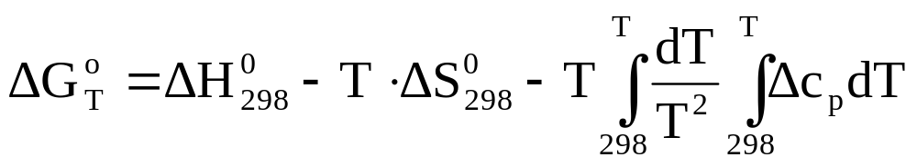
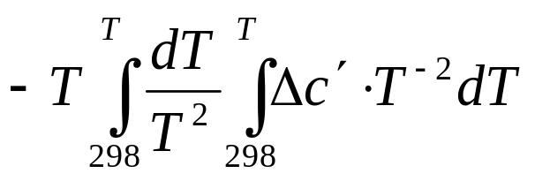
ПРИКЛАДНАЯ ХИМИЧЕСКАЯ ТЕРМОДИНАМИКА
Исследование зависимости изменения энергии Гиббса (ΔG°_{T}) и константы равновесия (K_{p}) от температуры методом Темкина-Шварцмана
Литература:
1. Рябин В.А., Остроумов М.А., Свит Т.Ф. Термодинамические свойства веществ. Справочник. Л., «Химия», 1977. – 392 с.
Исходное уравнение, применяемое в данном методе:
.
(6.1)
Зависимость изменения теплоемкости от температуры определяется из уравнения:
Δc_{p} = Δa + Δb·T + Δc·T² + Δc′·T^{–2}.
(6.2)
Подставляя (6.2) в (6.1) получим:
(6.3)
.
записывается в виде:

Slide 3
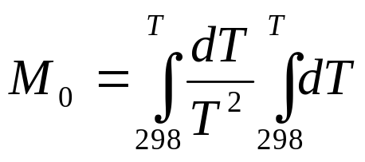
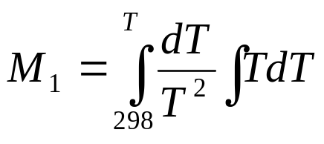
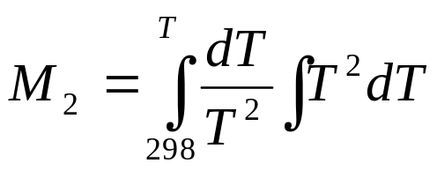
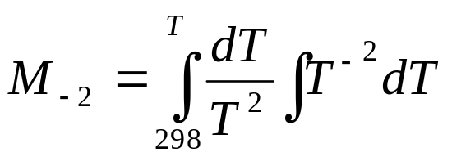
ПРИКЛАДНАЯ ХИМИЧЕСКАЯ ТЕРМОДИНАМИКА
Вынесем постоянные Δa, Δb, Δc и Δc′ из-под знака интеграла и разделим все слагаемые этого уравнения на T:
(6.4)
Значения интегральных функций этого уравнения зависят только от температуры, поэтому их можно заранее вычислить для различных значений температуры и составить из них таблицу.
Обозначим эти функции:
,
,
(6.5)
,
.

Slide 4
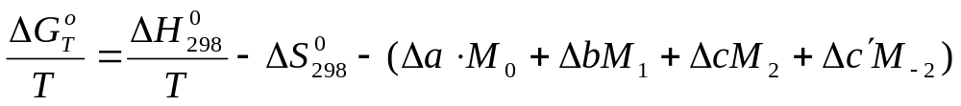
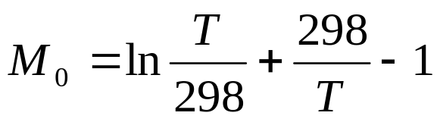
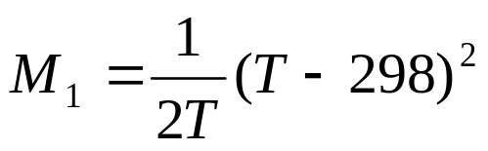
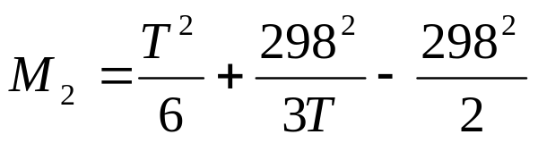
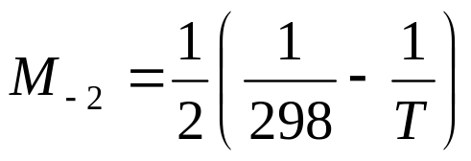
ПРИКЛАДНАЯ ХИМИЧЕСКАЯ ТЕРМОДИНАМИКА
В результате получим:
.
(6.6)
Кроме значений ΔH°₂₉₈, ΔS°₂₉₈ и Δc_{p}, расчет по этому методу требует нахождения во вспомогательной таблице функций М₀, М₁, М₂ и М_{–2} для соответствующих значений температуры.
Значения интегральных функций М₀, М₁, М₂ и М_{–2} определяются по уравнениям:
,
(6.7)
,
(6.8)
,
(6.9)
.
(6.10)

Slide 5
ПРИКЛАДНАЯ ХИМИЧЕСКАЯ ТЕРМОДИНАМИКА
Таблица. Величины М_{n} для вычисления термодинамических функций методом Темкина-Шварцмана
T, К | M₀ | M₁·10^{–3} | M_{–2}·10⁵ | T, К | M₀ | M₁·10^{–3} | M_{–2}·10⁵
300 | 0,0000 | 0,0000 | 0,0000 | 1660 | 0,8966 | 0,5587 | 0,3785
320 | 0,0024 | 0,0007 | 0,0025 | 1680 | 0,9065 | 0,5684 | 0,3806
340 | 0,0082 | 0,0026 | 0,0086 | 1700 | 0,9162 | 0,5780 | 0,3825
360 | 0,0167 | 0,0053 | 0,0165 | 1720 | 0,9258 | 0,5877 | 0,3844
380 | 0,0272 | 0,0088 | 0,0268 | 1740 | 0,9353 | 0,5974 | 0,3863
400 | 0,0392 | 0,0130 | 0,0365 | 1760 | 0,9449 | 0,6071 | 0,3880
420 | 0,0526 | 0,0177 | 0,0472 | 1780 | 0,9543 | 0,6169 | 0,3898
440 | 0,0668 | 0,0229 | 0,0584 | 1800 | 0,9636 | 0,6266 | 0,3915
460 | 0,0818 | 0,0285 | 0,0696 | 1820 | 0,9428 | 0,6363 | 0,3933
480 | 0,0973 | 0,0345 | 0,0807 | 1840 | 0,9819 | 0,6460 | 0,3949
500 | 0,1133 | 0,0407 | 0,0917 | 1860 | 0,9910 | 0,6558 | 0,3966
520 | 0,1296 | 0,0473 | 0,1024 | 1880 | 1,0000 | 0,6655 | 0,3982
540 | 0,1461 | 0,0542 | 0,1123 | 1900 | 1,0089 | 0,6752 | 0,3998

Slide 6
ПРИКЛАДНАЯ ХИМИЧЕСКАЯ ТЕРМОДИНАМИКА
Продолжение таблицы
T, К | M₀ | M₁·10^{–3} | M_{–2}·10⁵ | T, К | M₀ | M₁·10^{–3} | M_{–2}·10⁵
560 | 0,1627 | 0,0612 | 0,1229 | 1920 | 1,0178 | 0,6850 | 0,4013
580 | 0,1795 | 0,0685 | 0,1327 | 1940 | 1,0265 | 0,6948 | 0,4029
600 | 0,1962 | 0,0759 | 0,1423 | 1960 | 1,0352 | 0,7046 | 0,4044
620 | 0,2130 | 0,0835 | 0,1515 | 1980 | 1,0439 | 0,7143 | 0,4058
640 | 0,2297 | 0,0913 | 0,1600 | 2000 | 1,0524 | 0,7241 | 0,4073
660 | 0,2464 | 0,0992 | 0,1690 | 2020 | 1,0609 | 0,7339 | 0,4087
680 | 0,2629 | 0,1072 | 0,1773 | 2040 | 1,0692 | 0,7437 | 0,4101
700 | 0,2794 | 0,1153 | 0,1854 | 2060 | 1,0776 | 0,7535 | 0,4114
720 | 0,2957 | 0,1236 | 0,1930 | 2080 | 1,0858 | 0,7633 | 0,4128
740 | 0,3119 | 0,1319 | 0,2005 | 2100 | 1,0941 | 0,7730 | 0,4141
760 | 0,3280 | 0,1403 | 0,2077 | 2120 | 1,1022 | 0,7829 | 0,4153
780 | 0,3439 | 0,1488 | 0,2146 | 2140 | 1,1103 | 0,7927 | 0,4166
800 | 0,3597 | 0,1574 | 0,2213 | 2160 | 1,1183 | 0,8025 | 0,4179
820 | 0,3753 | 0,1661 | 0,2278 | 2180 | 1,1263 | 0,8123 | 0,4191

Slide 7
ПРИКЛАДНАЯ ХИМИЧЕСКАЯ ТЕРМОДИНАМИКА
Продолжение таблицы
T, К | M₀ | M₁·10^{–3} | M_{–2}·10⁵ | T, К | M₀ | M₁·10^{–3} | M_{–2}·10⁵
840 | 0,3907 | 0,1748 | 0,2340 | 2200 | 1,1342 | 0,8221 | 0,4203
860 | 0,4060 | 0,1835 | 0,2401 | 2220 | 1,1420 | 0,8319 | 0,4215
880 | 0,4212 | 0,1924 | 0,2459 | 2240 | 1,1497 | 0,8417 | 0,4227
900 | 0,4361 | 0,2012 | 0,2515 | 2260 | 1,1574 | 0,8516 | 0,4239
920 | 0,4509 | 0,2111 | 0,2570 | 2280 | 1,1651 | 0,8614 | 0,4250
940 | 0,4655 | 0,2191 | 0,2622 | 2300 | 1,1727 | 0,8712 | 0,4261
960 | 0,4799 | 0,2281 | 0,2673 | 2320 | 1,1802 | 0,8811 | 0,4272
980 | 0,4942 | 0,2372 | 0,2723 | 2340 | 1,1877 | 0,8909 | 0,4282
1000 | 0,5083 | 0,2463 | 0,2771 | 2360 | 1,1951 | 0,9007 | 0,4293
1020 | 0,5223 | 0,2555 | 0,2817 | 2380 | 1,2026 | 0,9106 | 0,4303
1040 | 0,5361 | 0,2646 | 0,2861 | 2400 | 1,2098 | 0,9204 | 0,4314
1060 | 0,5497 | 0,2738 | 0,2904 | 2420 | 1,2171 | 0,9303 | 0,4324
1080 | 0,5632 | 0,2830 | 0,2948 | 2440 | 1,2244 | 0,9401 | 0,4334
1100 | 0,5765 | 0,2923 | 0,2989 | 2460 | 1,2315 | 0,9500 | 0,4344

Slide 8
ПРИКЛАДНАЯ ХИМИЧЕСКАЯ ТЕРМОДИНАМИКА
Продолжение таблицы
T, К | M₀ | M₁·10^{–3} | M_{–2}·10⁵ | T, К | M₀ | M₁·10^{–3} | M_{–2}·10⁵
1120 | 0,5897 | 0,3016 | 0,3028 | 2480 | 1,2386 | 0,9598 | 0,4353
1140 | 0,6027 | 0,3109 | 0,3067 | 2500 | 1,2458 | 0,9697 | 0,4363
1160 | 0,6156 | 0,3202 | 0,3105 | 2520 | 1,2527 | 0,9795 | 0,4372
1180 | 0,6284 | 0,3296 | 0,3142 | 2540 | 1,2597 | 0,9894 | 0,4381
1200 | 0,6409 | 0,3389 | 0,3177 | 2560 | 1,2667 | 0,9993 | 0,4390
1220 | 0,6534 | 0,3483 | 0,3212 | 2580 | 1,2736 | 1,0091 | 0,4400
1240 | 0,6657 | 0,3577 | 0,3244 | 2600 | 1,2804 | 1,0190 | 0,4409
1260 | 0,6779 | 0,3672 | 0,3278 | 2620 | 1,2871 | 1,0289 | 0,4417
1280 | 0,6899 | 0,3766 | 0,3310 | 2640 | 1,2938 | 1,0387 | 0,4426
1300 | 0,7019 | 0,3860 | 0,3340 | 2660 | 1,3006 | 1,0486 | 0,4434
1320 | 0,7137 | 0,3956 | 0,3371 | 2680 | 1,3069 | 1,0585 | 0,4443
1340 | 0,7253 | 0,4051 | 0,3400 | 2700 | 1,3138 | 1,0684 | 0,4451
1360 | 0,7368 | 0,4146 | 0,3428 | 2720 | 1,3204 | 1,0782 | 0,4459
1380 | 0,7483 | 0,4240 | 0,3547 | 2740 | 1,3269 | 1,0881 | 0,4467

Slide 9
ПРИКЛАДНАЯ ХИМИЧЕСКАЯ ТЕРМОДИНАМИКА
Продолжение таблицы
T, К | M₀ | M₁·10^{–3} | M_{–2}·10⁵ | T, К | M₀ | M₁·10^{–3} | M_{–2}·10⁵
1400 | 0,7596 | 0,4336 | 0,3484 | 2760 | 1,3334 | 1,0980 | 0,4475
1420 | 0,7708 | 0,4432 | 0,3511 | 2780 | 1,3398 | 1,1079 | 0,4483
1440 | 0,7818 | 0,4528 | 0,3537 | 2800 | 1,3463 | 1,1178 | 0,4491
1460 | 0,7928 | 0,4623 | 0,3562 | 2820 | 1,3526 | 1,1277 | 0,4498
1480 | 0,8036 | 0,4719 | 0,3586 | 2840 | 1,3590 | 1,1375 | 0,4506
1500 | 0,8144 | 0,4815 | 0,3611 | 2860 | 1,3652 | 1,1474 | 0,4513
1520 | 0,8250 | 0,4911 | 0,3634 | 2880 | 1,3714 | 1,1573 | 0,4520
1540 | 0,8355 | 0,5008 | 0,3658 | 2900 | 1,3777 | 1,1672 | 0,4527
1560 | 0,8459 | 0,5104 | 0,3680 | 2920 | 1,3838 | 1,1771 | 0,4535
1580 | 0,8563 | 0,5200 | 0,3700 | 2940 | 1,3899 | 1,1870 | 0,4542
1600 | 0,8665 | 0,5296 | 0,3724 | 2960 | 1,3960 | 1,1969 | 0,4549
1620 | 0,8767 | 0,5393 | 0,3745 | 2980 | 1,4021 | 1,2068 | 0,4555
1640 | 0,8867 | 0,5490 | 0,3766 | 3000 | 1,4082 | 1,2167 | 0,4562

Slide 10
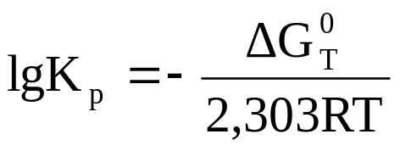
ПРИКЛАДНАЯ ХИМИЧЕСКАЯ ТЕРМОДИНАМИКА
В уравнении (6.6) слагаемое Δс·М₂ приводится для органических веществ, а слагаемое Δс′·М_{–2} для неорганических веществ.
В ряде случаев исходные данные для отдельных слагаемых могут отсутствовать.
Для определения lgK_{p} используют уравнение изобары:
.
(6.11)

Slide 11
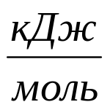
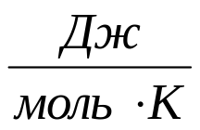
ПРИКЛАДНАЯ ХИМИЧЕСКАЯ ТЕРМОДИНАМИКА
Пример. Определим значения ΔG°_{T} и lgK_{p} методом Темкина-Шварцмана для реакции:
UF₄ + F₂ = UF₆
при температуре 1000 K.
Решение. Используя результаты термодинамического исследования данной реакции методом изобары, имеем:
∆G°₂₉₈ = –239,8
; ∆S°₂₉₈ = 46,7
;
∆a = 8,8; ∆b = –25,7·10^{–3}; ∆c´ = –16,7·10⁵;
∆G°₁₀₀₀ = –301,006
.

Slide 12
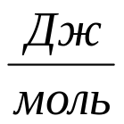
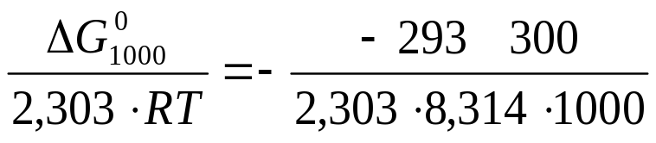
ПРИКЛАДНАЯ ХИМИЧЕСКАЯ ТЕРМОДИНАМИКА
Рассчитаем:
По табл. 8 «Величины M_{n} для вычисления термодинамических функций методом Темкина-Шварцмана», приведенной в «Рябин В.А., Остроумов М.А., Свит Т.Ф. Термодинамические свойства веществ. Справочник» или по табл. 2 «Значения температурных функций для точных расчетов равновесия химических реакций», приведенной в «Владимиров Л.П. Термодинамические расчеты равновесия металлургических реакций» находим, что при Т=1000 K:
M₀=0,5088;
M₁·10^{‒3}=0,2463;
M_{‒2}·10⁵=0,2783.
Тогда:
∆G°₁₀₀₀ = ∆Н°₂₉₈ ‒ Т·∆S°₂₉₈ ‒ Т(∆a·M₀ + ∆b·M₁ + ∆c´·M_{‒2}) = –239800 ‒ 1000·46,7 ‒ ‒ 1000·(8,8·0,5088 + (–25,7·10^{–3})·0,2463·10³ + (‒16,7·10⁵)·0,2783·10^{‒5}) =
= ‒293 300
.
lgK_{p} = ̶
= 15,32.

Slide 13
ПРИКЛАДНАЯ ХИМИЧЕСКАЯ ТЕРМОДИНАМИКА
При расчете ∆G°₁₀₀₀ методом изобары получено, что ∆G°₁₀₀₀= ̶ 301 006
,
lgK_{p}= 15,72.
Рассчитаем погрешность первого значения ∆G°₁₀₀₀ относительно второго.
– 301006
– 100 %
– 293300
– х %
х = 94,7 %.
Погрешность составит:
∆ = 100 – 94,7 = 2,6 %.
Погрешность между соответствующими значениями lgK_{p} составит:
15,72 – 100 %
15,32 – х %
х = 97,5 %.
∆ = 100 – 97,5 = 2,5 %.

